Slide 1

芒种
麦收秧倒插，秋囤再攀巅。税赋千年免，粮仓万户填。

Slide 2


芒种时节，气温升高，降水增多，空气变得潮湿闷热。这样的气候条件，既有利于农作物的生长，也给人们的生活带来了一些不便。但芒种的忙碌与艰辛，孕育着丰收的希望。在芒种的田野里，农民们挥汗如雨，他们用辛勤的劳动诠释着对土地的热爱和对生活的执着追求。

Slide 3
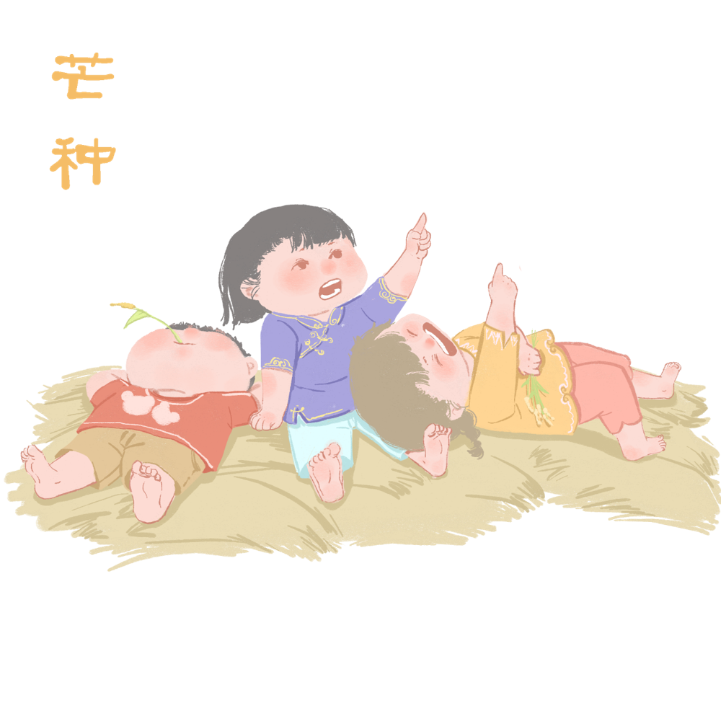
公元前104年，《太初历》由邓平等制定，首次将二十四节气正式纳入历法体系中，明确了它们的天文位置。芒种作为二十四节气之一，由此被正式确定下来。
芒种是二十四节气中的第九个节气，通常在每年的6月5日至7日之间，标志着仲夏的开始。此时，太阳黄经达75度，它位于“节气”与“中气”交替的位置。芒种的到来意味着农事活动进入了一年中最繁忙的时期

